Slide 1
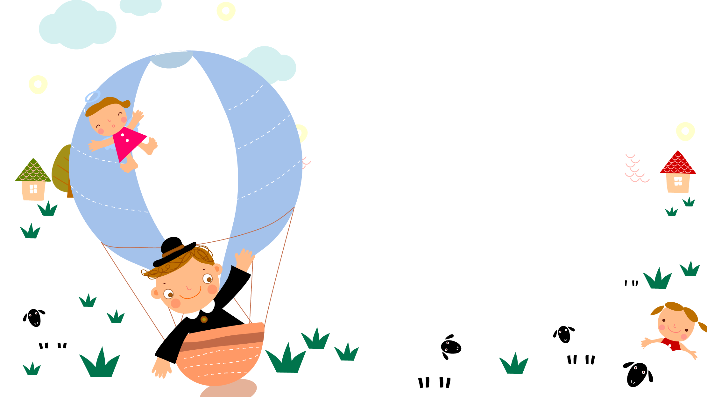



Thứ năm ngày 17 tháng 3 năm 2022
Nói và đáp lời đồng ý,
lời không đồng ý.
Giáo viên: Võ Thị Kim Uyên

Slide 2
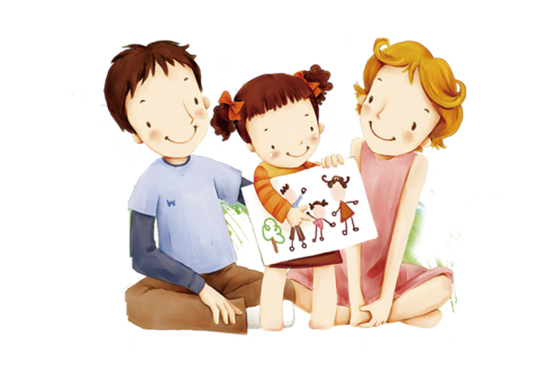
01
Nói và đáp lời đồng ý

Slide 3


a. Cùng bạn đóng vai hoa hồng và vàng anh để nói và đáp lời đồng ý phù hợp với tình huống sau:
Nếu em là Vàng anh em sẽ đáp lại thế nào?
Tranh vẽ cảnh gì?

Slide 4



Tranh vẽ cảnh gì?
Hoa hồng đang nói chuyện với vàng anh.

Slide 5
Hoa hồng nói gì với Vàng anh?
Nếu em là Vàng anh thì em sẽ đáp lại thế nào?
Vàng anh ơi, hót cho mình nghe được không?
Được chứ bạn hoa hồng. Mình sẽ hót cho bạn nghe.

Slide 6
02
Nói và đáp lời không đồng ý

Slide 7


Đóng vai , nói và đáp bày tỏ ý kiến không đồng ý trong từng trường hợp sau:
- Anh trai rủ em trèo cây hái quả chín.
- Bạn rủ em đi tắm sông.

Slide 8

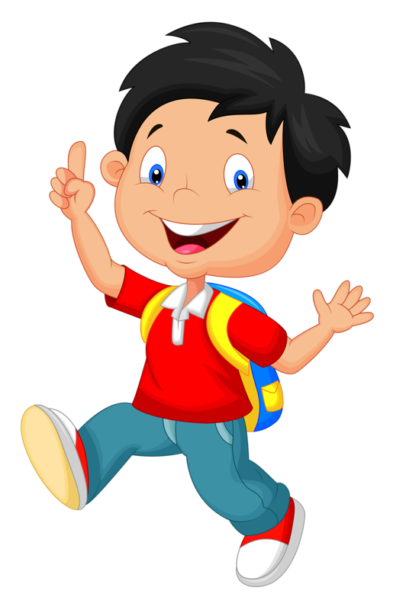




Slide 9


